Slide 1
Κεφάλαιο Η6
Πηγές μαγνητικού πεδίου

Slide 2
Andre-Marie Ampère
1775–1836
Γάλλος φυσικός
Ανακάλυψε τον ηλεκτρομαγνητισμό.
Δηλαδή τη σχέση του ηλεκτρικού ρεύματος και του μαγνητικού πεδίου.
Ασχολήθηκε και με τα μαθηματικά.
Ενότητα Η8.3

Slide 3
Ο νόμος Biot-Savart – Εισαγωγή
Τα μαγνητικά πεδία δημιουργούνται από κινούμενα ηλεκτρικά φορτία, όπως είναι το ηλεκτρικό ρεύμα σε ένα αγωγό
Οι Biot και Savart πραγματοποίησαν πειράματα για να μελετήσουν τη δύναμη που ασκεί το ηλεκτρικό ρεύμα σε έναν μαγνήτη ο οποίος βρίσκεται σε κοντινή απόσταση.
Κατέληξαν σε μια μαθηματική σχέση η οποία δίνει το μαγνητικό πεδίο που δημιουργείται από ένα ρεύμα σε κάποιο σημείο του χώρου.
Ενότητα Η8.1

Slide 4
Ο νόμος Biot-Savart – Εξίσωση
Η μαθηματική εξίσωση που είναι γνωστή ως νόμος Biot-Savart είναι:
όπου, dB είναι το μαγνητικό πεδίο που δημιουργεί ένα στοιχειώδες τμήμα ds του αγωγού σε απόσταση r
Η κατεύθυνση του μαγνητικού πεδίου είναι κάθετη στα ds και r και δίνεται από τον κανόνα του δεξιού χεριού.
Η σταθερά μ₀ ονομάζεται (μαγνητική) διαπερατότητα του κενού:
Σ
I
θ
Σ′
×

Slide 5
Ο νόμος Biot-Savart – Εξίσωση (Διανυσματική μορφή)
Ο νόμος Biot-Savart μπορεί να γραφεί σε διανυσματική μορφή σαν το εξωτερικό (διανυσματικό) γινόμενο των διανυσμάτων
και
Σ
I
θ
Σ′
×

Slide 6
Το συνολικό μαγνητικό πεδίο
Για να βρούμε το συνολικό πεδίο, αθροίζουμε τις συνεισφορές όλων των στοιχειωδών ρευμάτων I :
Η ολοκλήρωση γίνεται σε ολόκληρη την κατανομή του ρεύματος.
Ενότητα Η8.1

Slide 7
Παράδειγμα Η8.1 Μαγνητικό πεδίο γύρω από λεπτό ευθύγραμμο αγωγό
Θεωρήστε ένα λεπτό ευθύγραμμο σύρμα που διαρρέεται από σταθερό ρεύμα I και βρίσκεται πάνω στον άξονα x. Βρείτε το μέτρο και την κατεύθυνση του μαγνητικού πεδίου που δημιουργείται από αυτό το ρεύμα σε ένα τυχαίο σημείο Σ.
ΛΥΣΗ
Η συνεισφορά ενός στοιχειώδους τμήματος στο συνολικό πεδίο στο σημείο Σ είναι
Η κατεύθυνση του μαγνητικού πεδίου είναι κάθετα στη σελίδα, προς τα έξω (γιατί;)
Από το ορθογώνιο τρίγωνο που σχηματίζουν τα r, x και α έχουμε:
και
φ
(βλ. Πίνακα Β.4, σελ. 992)

Slide 8
ΛΥΣΗ (συνέχεια)
Το στοιχειώδες μαγνητικό πεδίο dB γίνεται
φ
Ολοκληρώνοντας για όλα τα στοιχειώδη τμήματα dx του αγωγού, παίρνουμε:

Slide 9
Το μαγνητικό πεδίο που δημιουργεί ένας ευθύγραμμος ρευματοφόρος αγωγός μεγάλου μήκους – Ειδική περίπτωση
Αν ο αγωγός είναι ένα ευθύγραμμο σύρμα απείρου μήκους, τότε θ₁ = π/2 και θ₂ = –π/2.
Το πεδίο ισούται με:
Ενότητα Η8.1

Slide 10
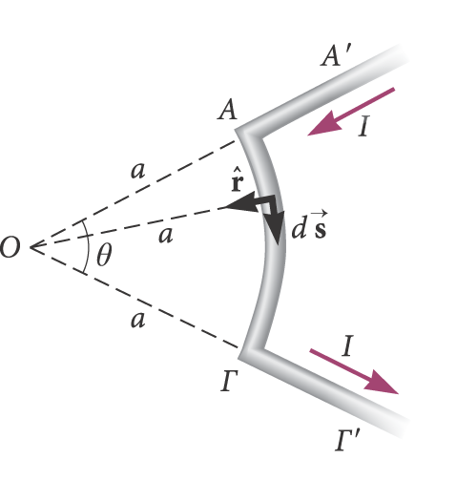
Παράδειγμα Η8.2 Μαγνητικό πεδίο καμπύλου ρευματοφόρου σύρματος
Υπολογίστε το μαγνητικό πεδίο που δημιουργείται στο σημείο O απο το καμπύλο ρευματοφόρο τμήμα σύρματος. Το σύρμα αποτελείται από δύο ευθύγραμμα τμήματα και ένα κυκλικό τόξο ακτίνας α με επίκεντρη γωνία θ
ΛΥΣΗ
Βρίσκουμε το πεδίο, το οποίο δημιουργείται από το καμπύλο στοιχειώδες τμήμα του σύρματος, στο κέντρο O.
Ολοκληρώνουμε, λαμβάνοντας υπόψη ότι τα I και α είναι σταθερά μεγέθη.
Η ακτίνα θ μετριέται σε ακτίνια.
Κάνετε μόνοι σας τη λύση αναλυτικά.
Ενότητα Η8.1

Slide 11
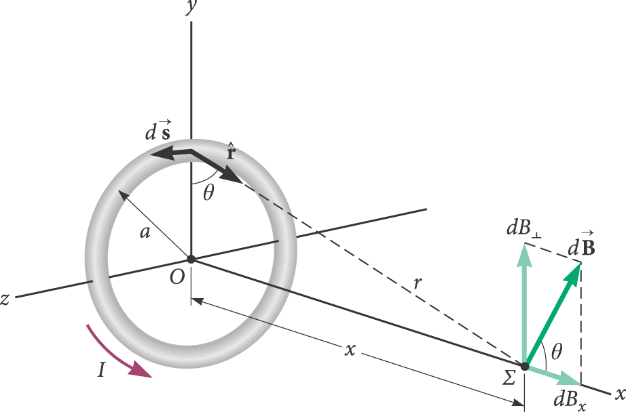
Παράδειγμα Η8.3 Μαγνητικό πεδίο στον άξονα κυκλικού ρευματοφόρου βρόχου
Θεωρήστε ένα κυκλικό συρμάτινο βρόχο, ακτίνας α, που διαρρέεται από σταθερό ρεύμα Ι. Υπολογίστε το μαγνητικό πεδίο σε ένα σημείο Σ στον κεντρικό άξονα του βρόχου, το οποίο βρίσκεται σε απόσταση x από το κέντρο του βρόχου.
ΛΥΣΗ
Ο βρόχος έχει ακτίνα α και διαρρέεται από σταθερό ρεύμα έντασης I.
Υπολογίζουμε το πεδίο στο σημείο Σ :
Κάνετε μόνοι σας τη λύση αναλυτικά.
Για σημεία του άξονα μακριά από το βρόχο (δηλαδή, x >> α), είναι
ή , μ η μαγνητική διπολική ροπή του βρόχου.

Slide 12
Το μαγνητικό πεδίο που δημιουργεί ένας κυκλικός συρμάτινος ρευματοφόρος βρόχος
Εφαρμόζουμε το προηγούμενο αποτέλεσμα για έναν πλήρη κύκλο.
θ = 2π
Αυτή είναι η τιμή του πεδίου στο κέντρο κυκλικού βρόχου.
Ενότητα Η8.1

Slide 13
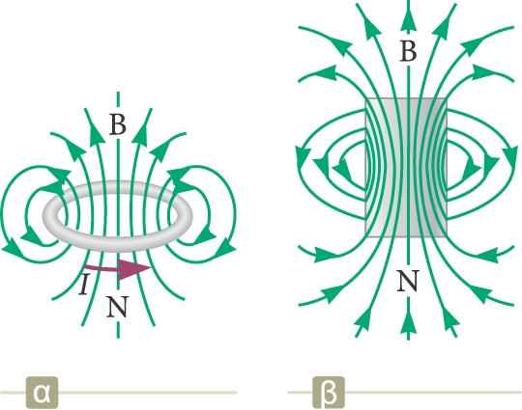
Οι γραμμές του μαγνητικού πεδίου ενός βρόχου
Στην εικόνα (α) παρουσιάζονται οι γραμμές του μαγνητικού πεδίου γύρω από έναν ρευματοφόρο βρόχο.
Στην εικόνα (β) παρουσιάζονται, για λόγους σύγκρισης, οι γραμμές του μαγνητικού πεδίου γύρω από έναν ραβδόμορφο μαγνήτη.
Παρατηρήστε τις ομοιότητες στη μορφή των δύο πεδίων.

Slide 14
Προβλήματα: Να λύσετε τα παρακάτω προβλήματα από το κεφ. Η8 του βιβλίου Serway-Jewet “Φυσική για επιστήμοντε και μηχανικούς”
Πρόβλημα 5 (σελ. 309)
Υποδείξεις:
Χρησιμοποιήστε τη σχέση H8.4 για να υπολογίσετε το μαγνητικό πεδίο κάθε πλευράς
Η γωνία θ₁ = 45° και θ₂ = −45°
Για το ερώτημα (β), ο κυκλικός βρόχος θα έχει περίμετρο 4l, άρα 2πα = 4l, όπου α η ακτίνα του. Χρησιμοποιήστε τη σχέση Η8.8, για να βρείτε το μαγνητικό πεδίο στο κέντρο.
Πρόβλημα 6 (σελ. 309)
Υποδείξεις:
Από τα δύο τμήματα του γωνιακού αγωγού, μόνο το ένα έχει μη μηδενικό πεδίο στο Σ (ποιό;)
Για να υπολογίσετε το μαγνητικό πεδίο ενός ημιάπειρου αγωγού, χρησιμοποιήστε τη σχέση H8.5 ή Η8.14 και διαιρέστε το αποτέλεσμα δια του 2.
Απάντηση: B = μ₀I/4πx
Πρόβλημα 7 (σελ. 309)
Υποδείξεις:
Θεωρήστε τον αγωγό σαν υπέρθεση δύο τμημάτων: ενός ευθύγραμμου τμήματος απείρου μήκους (σχέση H8.5 ή Η8.14) και ενός κυκλικού τμήματος (σχέση Η8.8)

Slide 15
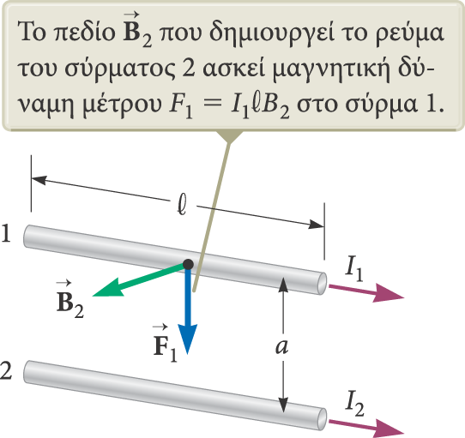
Η μαγνητική δύναμη μεταξύ δύο παράλληλων αγωγών (1)
Δύο παράλληλα σύρματα διαρρέονται από σταθερό ρεύμα.
Το πεδίο που δημιουργείται από το ρεύμα του σύρματος 2 ασκεί στο σύρμα 1 μαγνητική δύναμη μέτρου
F₁ = I₁ℓ B₂
Αντικαθιστώντας στη σχέση για το μαγνητικό πεδίο B₂
παίρνουμε
Ενότητα Η8.2

Slide 16
Η μαγνητική δύναμη που αναπτύσσεται μεταξύ δύο παράλληλων αγωγών (2)
Παράλληλοι αγωγοί που διαρρέονται από ρεύματα ίδιας φοράς έλκονται.
Παράλληλοι αγωγοί που διαρρέονται από ρεύματα αντίθετης φοράς απωθούνται.
I₁
I₂
I₁
I₂
Ενότητα Η8.2

Slide 17
Ορισμός της μονάδας ampere
Χρησιμοποιούμε τη δύναμη που αναπτύσσεται μεταξύ δύο παράλληλων συρμάτων για να ορίσουμε τη μονάδα ampere:
Όταν μεταξύ δύο παράλληλων, επιμήκων συρμάτων, τα οποία φέρουν ίσα ρεύματα και απέχουν μεταξύ τους 1 m, αναπτύσσεται δύναμη ανά μονάδα μήκους ίση με 2 x 10^{–7} N/m, τότε ορίζουμε ότι το ρεύμα κάθε σύρματος έχει τιμή 1 A.
Ενότητα Η8.2

Slide 18
Ορισμός της μονάδας Coulomb
Η μονάδα μέτρησης του φορτίου στο σύστημα SI, το coulomb, ορίζεται βάσει του ampere:
Όταν ένας αγωγός φέρει σταθερό ρεύμα 1 A, το φορτίο που ρέει από μια διατομή του αγωγού σε 1 s ισούται με 1 C.
Ενότητα Η8.2

Slide 19
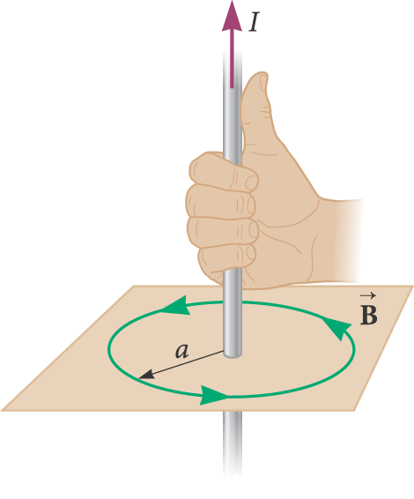
Το μαγνητικό πεδίο που δημιουργεί ένας ευθύγραμμος ρευματοφόρος αγωγός μεγάλου μήκους – Κατεύθυνση
Οι γραμμές του μαγνητικού πεδίου είναι ομόκεντροι κύκλοι γύρω από το σύρμα κάθετοι σε αυτό.
Το μέτρο του πεδίου είναι σταθερό σε κάθε κύκλο ακτίνας α.
Προσδιορίζουμε την κατεύθυνση του πεδίου χρησιμοποιώντας τον κανόνα του δεξιού χεριού, όπως παρουσιάζεται στην εικόνα.
Ενότητα Η8.3

Slide 20
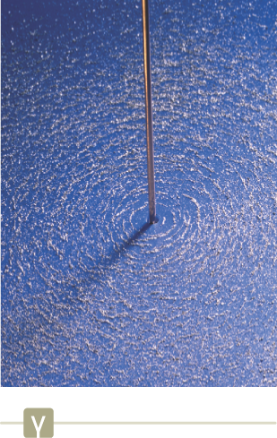
Το μαγνητικό πεδίο ενός ρευματοφόρου σύρματος
Τα ρινίσματα σιδήρου αποτυπώνουν το κυκλικό μαγνητικό πεδίο που δημιουργείται γύρω από το ρευματοφόρο σύρμα.
Ενότητα Η8.3

Slide 21
Προβλήματα: Να λύσετε τα παρακάτω προβλήματα από το κεφ. Η8 του βιβλίου Serway-Jewet “Φυσική για επιστήμοντε και μηχανικούς”
Πρόβλημα 21 (σελ. 310)
Υποδείξεις:
Χρησιμοποιήστε τη σχέση H8.4 για να υπολογίσετε το μαγνητικό πεδίο κάθε πλευράς
Η γωνία θ₁ = 45° και θ₂ = −45°
Για το ερώτημα (β), ο κυκλικός βρόχος θα έχει περίμετρο 4l, άρα 2πα = 4l, όπου α η ακτίνα του. Χρησιμοποιήστε τη σχέση Η8.8, για να βρείτε το μαγνητικό πεδίο στο κέντρο.
Πρόβλημα 23 (σελ. 311)
Υποδείξεις:
Σημειώστε τη μαγνητική δύναμη σε κάθε πλευρά του ορθογώνιου βρόχου.
Παρατηρήστε ότι στις δύο πλευρές που είναι κάθετες στο ρεύμα I₁ oι δυνάμεις αλληλοαναιρούνται
Βρείτε τη συνισταμένη δύναμη στις άλλες δύο πλευρές (παράλληλες στο I₁) χρησιμοποιώντας τη σχέση Η8.22

Slide 22
Ο νόμος του Ampère
Σύμφωνα με τον νόμο του Ampère, η κυκλοφορία του μαγνητικού πεδίου κατά μήκος οποιασδήποτε κλειστής διαδρομής ισούται με το συνολικό ρεύμα που διέρχεται μέσα από την κλειστή διαδρομή:
Κυκλοφορία του μαγνητικού πεδίο εννοούμε το ολοκλήρωμα
Ο νόμος του Ampère περιγράφει τη δημιουργία μαγνητικού πεδίου από κάθε είδους διάταξη ρεύματος. Είναι εξαιρετικά χρήσιμος στον Ηλεκτρομαγνητισμό για να υπολογίζουμε το μαγνητικό πεδίο B στις περιπτώσεις που η κατανομή του ρεύματος χαρακτηρίζεται από συμμετρία.
Αν δείξτε με τον αντίχειρά σας στην κατεύθυνση του ρεύματος που διαπερνά τον βρόχο Ampère, τότε τα υπόλοιπα διπλωμένα δάχτυλά σας θα δείχνουν τη φορά προς την οποία πρέπει να ολοκληρώσετε στον βρόχο.
Ενότητα Η8.3

Slide 23
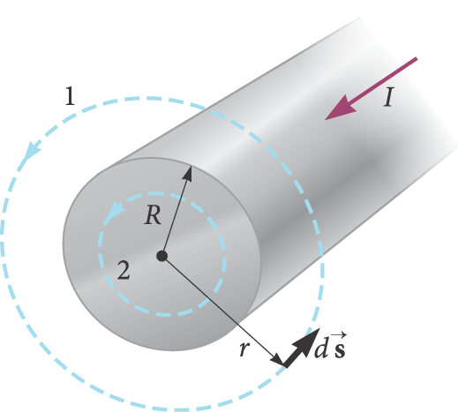
Παράδειγμα Η8.5 Μαγνητικό πεδίο που δημιουργείται από ευθύγραμμο ρευματοφόρο αγωγό
Ένα ευθύγραμμο σύρμα μεγάλου μήκους και ακτίνας R διαρρέεται από σταθερό ρεύμα I κατανεμημένο ομοιόμοφρα σε όλη τη διατομή τους. Υπολογίστε το μαγνητικό πεδίο σε απόσταση r από το κέντρο του σύρματος, στις περιοχές (Α) r ≥ R και (Β) r < R.
ΛΥΣΗ
(Α) Για το μαγνητικό πεδίο έξω από το σύρμα, ας επιλέξουμε σαν κλειστή διαδρομή ολοκλήρωσης τον κύκλο 1.
Για r ≥ R το αποτέλεσμα πρέπει να είναι το ίδιο με εκείνο που προκύπτει με την εφαρμογή του νόμου Biot-Savart.

Slide 24
ΛΥΣΗ (συνέχεια)
(Β) Για το μαγνητικό πεδίο στο εσωτερικό του σύρματος, επιλέγουμε σαν κλειστή διαδρομή ολοκλήρωσης τον κύκλο 2
Πρέπει να υπολογίσουμε το I΄, το ρεύμα που κυκλοφορεί στο εσωτερικό του βρόχου Ampère.
Ενότητα Η8.3

Slide 25
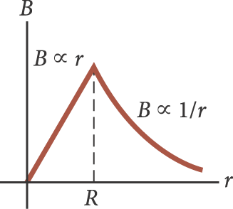
Το πεδίο που δημιουργείται από ένα ευθύγραμμο ρευματοφόρο σύρμα μεγάλου μήκους – Ο νόμος του Ampère (σύνοψη)
Στο εσωτερικό του σύρματος, το πεδίο είναι ανάλογο της ακτίνας r.
Στην περιοχή εκτός του σύρματος, το πεδίο είναι αντιστρόφως ανάλογο της ακτίνας r.
Στην περιοχή όπου r = R, οι δύο σχέσεις δίνουν το ίδιο αποτέλεσμα.
Ενότητα Η8.3

Slide 26
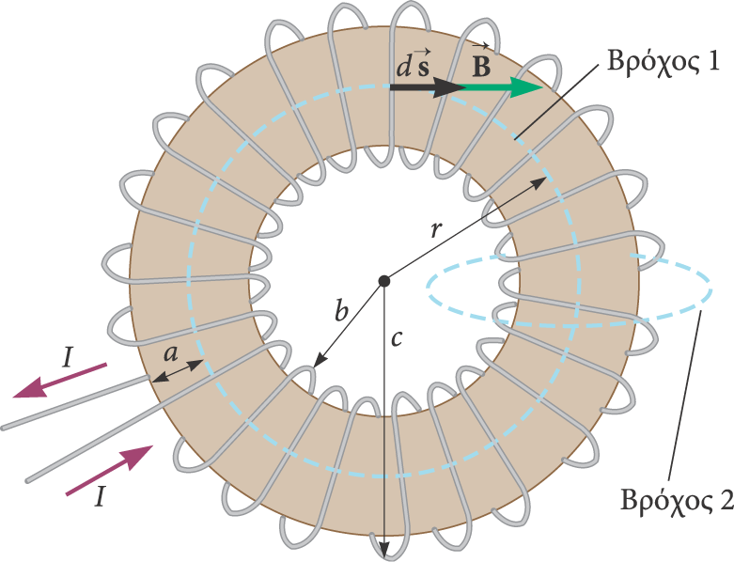
Παράδειγμα Η8.6 Μαγνητικό πεδίο δακτυλιοειδούς πηνίου
Ένα ευθύγραμμο σύρμα μεγάλου μήκους και ακτίνας R διαρρέεται από σταθερό ρεύμα I κατανεμημένο ομοιόμοφρα σε όλη τη διατομή τους. Υπολογίστε το μαγνητικό πεδίο σε απόσταση r από το κέντρο του σύρματος, στις περιοχές (Α) r ≥ R και (Β) r < R.
ΛΥΣΗ
Υπολογίζουμε το πεδίο σε ένα σημείο που βρίσκεται σε απόσταση r από το κέντρο του δακτυλιοειδούς πηνίου.
Το δακτυλιοειδές πηνίο έχει N σπείρες.
Ενότητα Η8.3

Slide 27
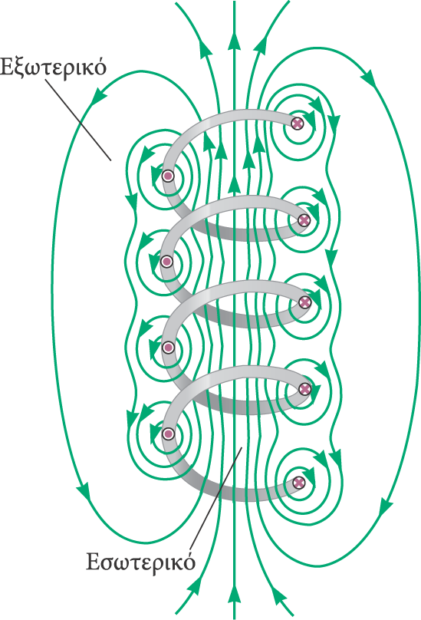
Το μαγνητικό πεδίο ενός σωληνοειδούς
Με τον όρο σωληνοειδές αναφερόμαστε σε ένα σύρμα μεγάλου μήκους τυλιγμένο σε μορφή έλικας.
Όταν το σωληνοειδές διαρρέεται από ρεύμα, παράγει ένα σχετικά ομογενές μαγνητικό πεδίο στον χώρο που περιβάλλουν οι σπείρες του.
Αναφερόμαστε σε αυτόν τον χώρο ως το εσωτερικό του σωληνοειδούς.
Οι γραμμές του πεδίου στο εσωτερικό του σωληνοειδούς είναι:
σχεδόν παράλληλες μεταξύ τους,
κατανεμημένες ομοιόμορφα,
σε κοντινή απόσταση μεταξύ τους.
Ενότητα Η8.4

Slide 28
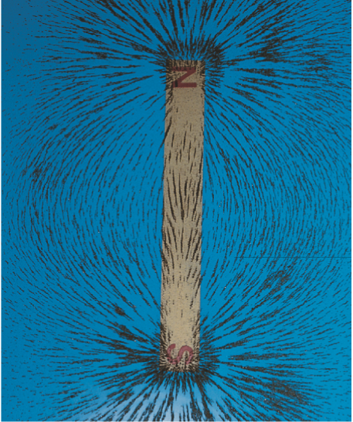
Το μαγνητικό πεδίο ενός σωληνοειδούς με πυκνές σπείρες
Η κατανομή του πεδίου μοιάζει με εκείνη του πεδίου ενός ραβδόμορφου μαγνήτη.
Όσο μεγαλύτερο είναι το μήκος του σωληνοειδούς,
τόσο πιο ομογενές είναι το πεδίο στο εσωτερικό του,
τόσο ασθενέστερο είναι το πεδίο έξω από το σωληνοειδές.
Ενότητα Η8.4

Slide 29
Ιδανικό σωληνοειδές – Χαρακτηριστικά
Η περίπτωση του ιδανικού σωληνοειδούς προσεγγίζεται όταν:
Οι σπείρες του σωληνοειδούς είναι πυκνές.
Το μήκος του σωληνοειδούς είναι πολύ μεγαλύτερο από την ακτίνα των σπειρών του.
Ενότητα Η8.4

Slide 30
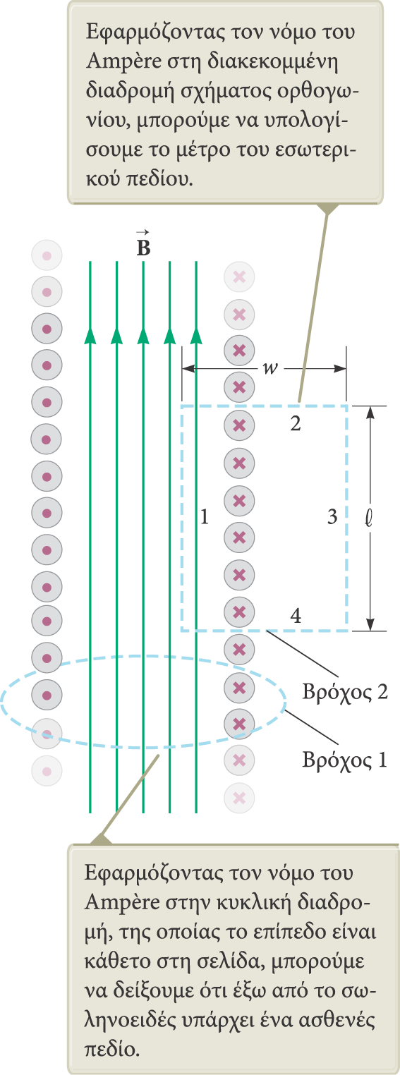
Εφαρμογή του νόμου του Ampère σε ένα σωληνοειδές (1)
Θεωρούμε έναν βρόχο Ampère (βρόχος 1 στο σχήμα) ο οποίος περιβάλλει ένα ιδανικό σωληνοειδές.
Ο βρόχος περιβάλλει ένα ασθενές ρεύμα.
Έξω από το σωληνοειδές υπάρχει ένα ασθενές πεδίο.
Αυτό το πεδίο μπορεί να εξαλειφθεί με μια δεύτερη στρώση σπειρών.
Ενότητα Η8.4

Slide 31
Εφαρμογή του νόμου του Ampère σε ένα σωληνοειδές (2)
Για να βρούμε το μαγνητικό πεδίο στο εσωτερικό του σωληνοειδούς, μπορούμε να χρησιμοποιήσουμε τον νόμο του Ampère.
Θεωρούμε ένα ορθογώνιο με τη μία πλευρά του, ℓ, παράλληλη στο εσωτερικό πεδίο και την άλλη πλευρά του, w, κάθετη στο πεδίο (Βρόχος 2).
Η πλευρά 1, μήκους ℓ, που βρίσκεται στο εσωτερικό του σωληνοειδούς, συνεισφέρει στο πεδίο.
Οι πλευρές 2, 3, και 4 δεν συνεισφέρουν στο πεδίο.
Ενότητα Η8.4

Slide 32
Εφαρμογή του νόμου του Ampère σε ένα σωληνοειδές (3)
Εφαρμόζοντας τον νόμο του Ampère στο βρόχο 2 παίρνουμε:
όπου, Ν το πλήθος των σπειρών που διέρχονται από τον ορθογώνιο βρόχο 2
ή
όπου n = N/ℓ το πλήθος των σπειρών ανά μονάδα μήκους.
Αυτό ισχύει μόνο στα σημεία που βρίσκονται κοντά στο κέντρο ενός σωληνοειδούς μεγάλου μήκους.
Ενότητα Η8.4

Slide 33
Προβλήματα: Να λύσετε τα παρακάτω προβλήματα από το κεφ. Η8 του βιβλίου Serway-Jewet “Φυσική για επιστήμοντε και μηχανικούς”
Πρόβλημα 29 (σελ. 311)
Υποδείξεις:
Χρησιμοποιήστε τη σχέση H8.14 για να υπολογίσετε το μαγνητικό πεδίο στα σημεία α και β.
Για το ερώτημα (α), θεωρήστε έναν κυκλικό βρόχο Ampere με ακτίνα d . Προσέξτε ότι το συνολικό ρεύμα μέσα από αυτό το βρόχο είναι I₁.
Για το ερώτημα (β), θεωρήστε έναν κυκλικό βρόχο Ampere με ακτίνα 3d . Προσέξτε ότι το συνολικό ρεύμα μέσα από αυτό το βρόχο είναι I₂ − I₁.
Πρόβλημα 31 (σελ. 312)
Υπόδειξη:
Χρησιμοποιήστε τη σχέση H8.16 για δύο τιμές της ακτίνας r = 0.700 m και r = 1.30 m.

Slide 34
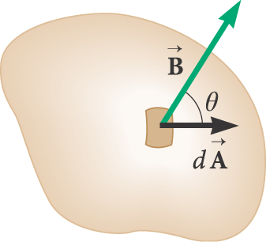
Μαγνητική ροή
Η ροή ενός μαγνητικού πεδίου ορίζεται παρόμοια με την ηλεκτρική ροή.
Θεωρούμε μια στοιχειώδη επιφάνεια εμβαδού dA σε μια επιφάνεια τυχαίου σχήματος.
Το μαγνητικό πεδίο σε αυτή τη στοιχειώδη επιφάνεια είναι .
είναι ένα διάνυσμα κάθετο στην επιφάνεια με μέτρο ίσο με το εμβαδόν dA.

Slide 35
Μαγνητική ροή (συνέχεια)
Η μαγνητική ροή Φ_{B} ισούται με:
Η μονάδες μέτρησης της μαγνητικής ροής είναι T.m² = Wb.
όπου το Wb συμβολίζει το weber.
Ενότητα Η8.5

Slide 36
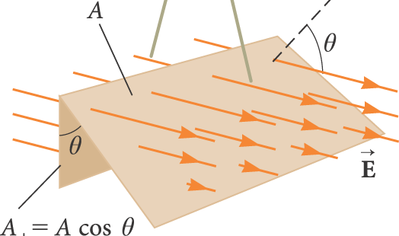
Η μαγνητική ροή μέσα από μια επίπεδη επιφάνεια σε ομογενές μαγνητικό πεδίο (1)
Θεωρούμε την ειδική περίπτωση ενός επιπέδου με εμβαδόν A, σε ένα ομογενές μαγνητικό πεδίο , το οποίο σχηματίζει γωνία θ με το διάνυσμα .
Η μαγνητική ροή ισούται με:
Ενότητα Η8.5

Slide 37
Η μαγνητική ροή μέσα από μια επίπεδη επιφάνεια σε ομογενές μαγνητικό πεδίο(2)
Στην περίπτωση της εικόνας α, το μαγνητικό πεδίο είναι παράλληλο με το επίπεδο, οπότε: Φ_{B} = 0
Στην περίπτωση της εικόνας β, το πεδίο είναι κάθετο στο επίπεδο, οπότε:
Φ_{B} = BA.
Αυτή είναι η μέγιστη τιμή της ροής.
Ενότητα Η8.5

Slide 38
Παράδειγμα Η8.7 Μαγνητική ροή που διέρχεται από ορθογώνιο βρόχο
Κοντά σε σύρμα μεγάλου μήκους, που φέρει ρεύμα I, υπάρχει ένας ορθογώ-νιος βρόχος πλάτους α και μήκους b. Η απόσταση μεταξύ του σύρματος και της πλησιέστερης πλευράς του βρόχου είναι c. Βρείτε τη συνολική μαγνητική ροή που διέρχεται από το βρόχο λόγω του ρεύματος στο σύρμα.
ΛΥΣΗ
dr
Το μαγνητικό πεδίο του σύρματος δεν είναι ομογενές, εξαρτάται από την απόσταση r.
Χωρίζοντας το βρόχο σε στοιχειώδη ορθογώνια τμήματα dr και εμβαδού dA = b·dr, η μαγνητική ροή μέσα από όλο το βρόχο είναι
Ι
r
b
διότι, κάθε εσωτερικό σημείο του βρόχου το είναι παράλληλο στο
c
α
Ενότητα Η8.3

Slide 39
ΛΥΣΗ (συνέχεια)
Το μανγητικό πεδίο του σύρματος σε απόσταση r είναι Β= μ₀I/2πr
Αντικαθιστώντας, έχουμε
Ολοκληρώνουμε από r = c ως r = α + c
(διότι, ∫dr/r = ln(r), βλ. Πίνακα Β.5, σελ. 997)
dr
Ι
r
b
c
α
(διότι ln(a/b) = lna − lnb, βλ. σελ. 987)
Ενότητα Η8.3

Slide 40
Ο νόμος του Gauss στον μαγνητισμό
Σύμφωνα με το νόμο του Gauss για τον μαγνητισμό, η συνολική μαγνητική ροή που διέρχεται από οποιαδήποτε κλειστή επιφάνεια είναι πάντα μηδενική:
Η διατύπωση αυτή αντικατοπτρίζει το γεγονός ότι δεν υπάρχουν απομονωμένοι μαγνητικοί πόλοι (μαγνητικά μονόπολα).
Κάθε βόρειος μαγνητικός πόλος συνοδεύεται από έναν νότιο μαγνητικό πόλο όσο μικρός και αν είναι ο μαγνήτης.
Ορισμένες θεωρίες προβλέπουν ότι είναι πιθανή η ύπαρξη μαγνητικών μονόπολων.
Ενότητα Η8.5

Slide 41
Σιδηρομαγνητισμός
Μερικά υλικά διαθέτουν ισχυρές μαγνητικές ιδιότητες, οι οποίες συνολικά είναι γνωστές ως σιδηρομαγνητισμός ή φερομαγνητισμός.
Παραδείγματα σιδηρομαγνητικών υλικών:
Σίδηρος
Κοβάλτιο
Νικέλιο
Γαδολίνιο
Δυσπρόσιο
Τα άτομα αυτών των υλικών έχουν μόνιμες μαγνητικές ροπές οι οποίες, ακόμα και υπό την επίδραση ασθενών εξωτερικών μαγνητικών πεδίων, τείνουν να ευθυγραμμίζονται η μία με την άλλη.
Ενότητα Η8.6

Slide 42
Μαγνητικές περιοχές - Μη μαγνητισμένο υλικό
Όλα τα σιδηρομαγνητικά υλικά αποτελούνται από μικροσκοπικά τμήματα που ονομάζονται μαγνητικές περιοχές.
Μέσα στις μαγνητικές περιοχές, όλες οι μαγνητικές ροπές είναι ευθυγραμμισμένες.
Τα σύνορα μεταξύ των μαγνητικών περιοχών με διαφορετικό προσανατολισμό ονομάζονται τοιχώματα μαγνητικών περιοχών ή μαγνητικά τοιχώματα.
Σε ένα μη μαγνητισμένο υλικό, οι μαγνητικές ροπές στο εσωτερικό των μαγνητικών περιοχών είναι τυχαία προσανατολισμένες.
Η συνολική μαγνητική ροπή ισούται με μηδέν
Ενότητα Η8.6

Slide 43
Μαγνητικές περιοχές – Εφαρμογή εξωτερικού πεδίου
Ένα κομμάτι (δοκίμιο) του υλικού τοποθετείται μέσα σε ένα εξωτερικό μαγνητικό πεδίο.
Το μέγεθος των μαγνητικών περιοχών με μαγνητική ροπή παράλληλη προς το εξωτερικό πεδίο μεγαλώνει.
Το δοκίμιο μαγνητίζεται.
Ενότητα Η8.6

Slide 44
Μαγνητικές περιοχές – Εφαρμογή εξωτερικού πεδίου (συνέχεια)
Το υλικό τοποθετείται μέσα σε ένα ισχυρότερο μαγνητικό πεδίο.
Οι μαγνητικές περιοχές στις οποίες οι μαγνητικές ροπές δεν είναι ευθυγραμμισμένες με το πεδίο συρρικνώνονται.
Όταν αφαιρεθεί το εξωτερικό πεδίο, το δοκίμιο μπορεί να παραμείνει μαγνητισμένο κατά την κατεύθυνση που είχε το εξωτερικό πεδίο (παραμένουσα μαγνήτιση).
Ενότητα Η8.6

Slide 45
Θερμοκρασία Curie
Η θερμοκρασία Curie είναι μια κρίσιμη θερμοκρασία επάνω από την οποία το υλικό χάνει την παραμένουσα μαγνήτισή του.
Το υλικό γίνεται παραμαγνητικό.
Σε θερμοκρασίες μεγαλύτερες από τη θερμοκρασία Curie, η θερμική διέγερση είναι τόσο μεγάλη ώστε προκαλεί τυχαίο προσανατολισμό των ροπών.
Ενότητα Η8.6

Slide 46
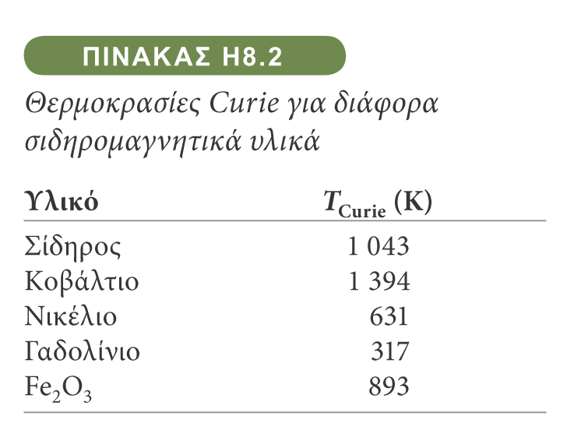
Πίνακας με ενδεικτικές θερμοκρασίες Curie
Ενότητα Η8.6

Slide 47
Παραμαγνητισμός
Τα παραμαγνητικά υλικά έχουν ασθενή μαγνητισμό.
Ο μαγνητισμός αυτός είναι αποτέλεσμα της ύπαρξης ατόμων (ή ιόντων) με μόνιμες μαγνητικές ροπές.
Οι ροπές αυτές αλληλεπιδρούν μεταξύ τους σε πολύ μικρό βαθμό.
Όταν ένα παραμαγνητικό υλικό τοποθετείται μέσα σε ένα εξωτερικό μαγνητικό πεδίο, οι ροπές των ατόμων του τείνουν να ευθυγραμμιστούν με το πεδίο.
Η διαδικασία της ευθυγράμμισης είναι ανταγωνιστική της θερμικής κίνησης, η οποία έχει την τάση να διατάσσει με τυχαίο τρόπο τις μαγνητικές ροπές.
Μόλις μηδενιστεί το εξωτερικό μαγνητικό πεδίο, οι ροπές των ατόμων παίρνουν τυχαίους προσανατολισμούς (χάνεται η μαγνήτιση).
Ενότητα Η8.6

Slide 48
Διαμαγνητισμός
Όταν σε ένα διαμαγνητικό υλικό επιδρά ένα εξωτερικό μαγνητικό πεδίο, τότε επάγεται στο υλικό μια ασθενής μαγνητική ροπή αντίθετη προς το εξωτερικό πεδίο.
Γι’ αυτό τα διαμαγνητικά υλικά απωθούνται ασθενώς από τους μαγνήτες.
Η επιρροή του διαμαγνητισμού είναι ασθενής οπότε αυτός γίνεται αντιληπτός μόνο όταν δεν υπάρχουν επιδράσεις παραμαγνητισμού ή σιδηρομαγνητισμού.
Ενότητα Η8.6

